Slide 1
R インストール方法

Slide 2
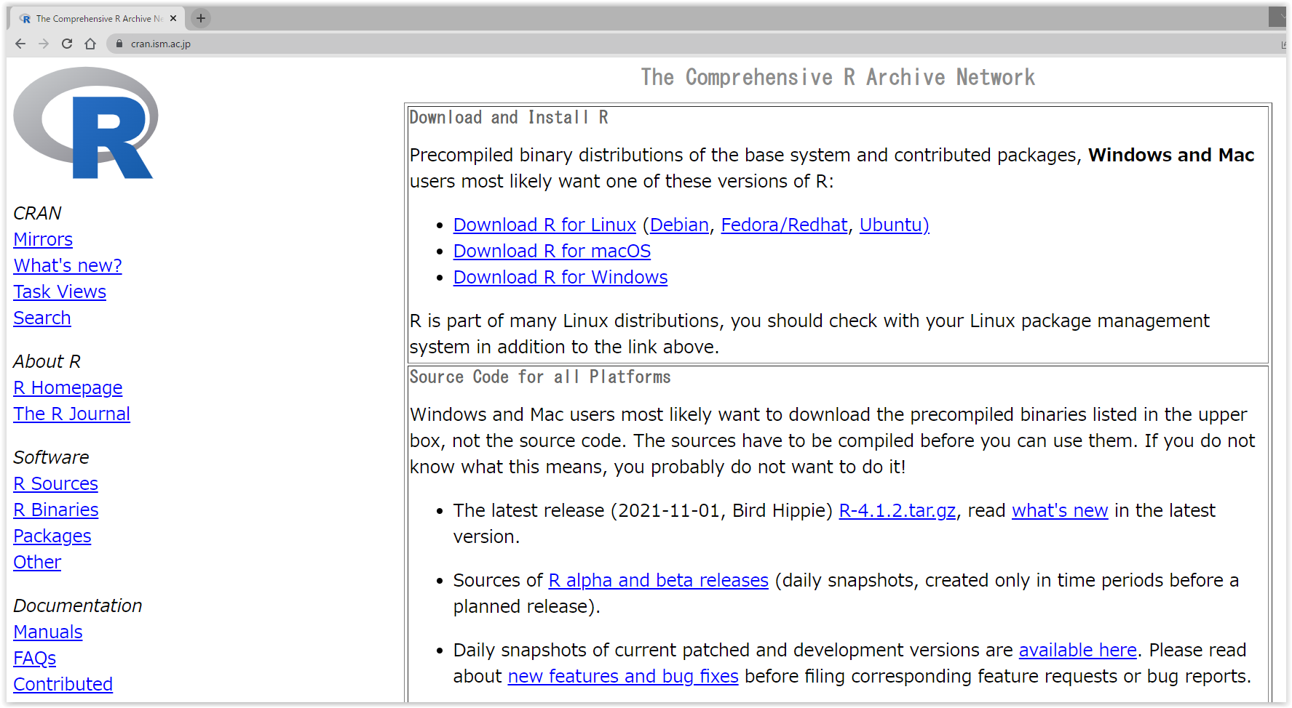
https://cran.ism.ac.jp/ にインターネット接続し，
「Download R for Windows」のリンクをクリックする。

Slide 3
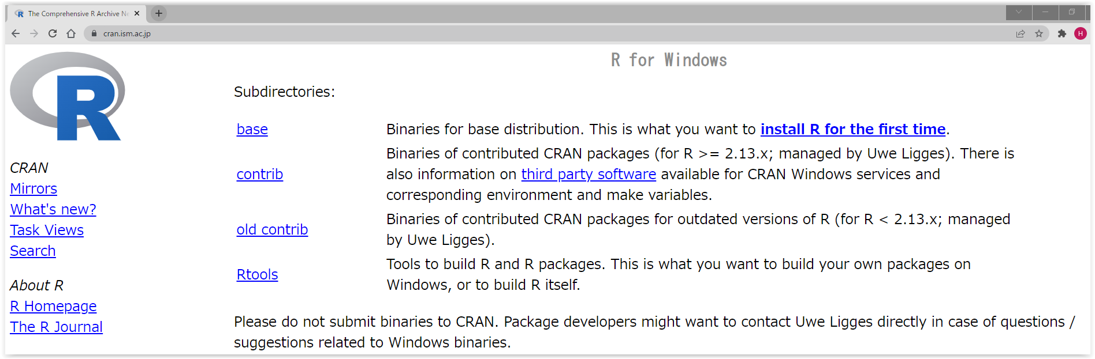
「install R for the first time」のリンクをクリックする

Slide 4
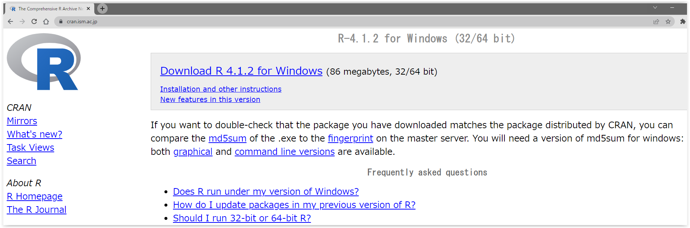
「Download R *.*.* for Windows」のリンクをクリックすると，
ダウンロード画面が開くのでPCに保存する。

Slide 5
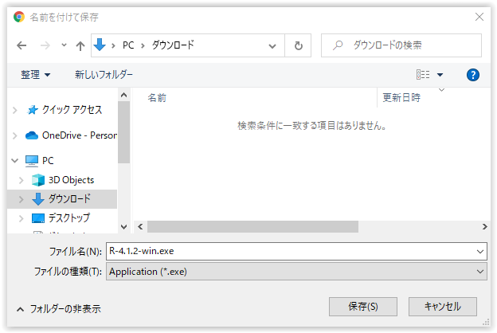
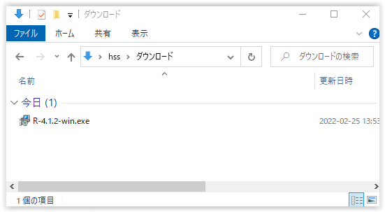
Rインストーラを
ダウンロードする
ダブルクリックで
実行する

Slide 6
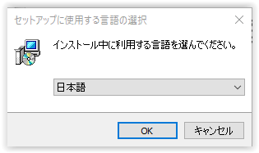
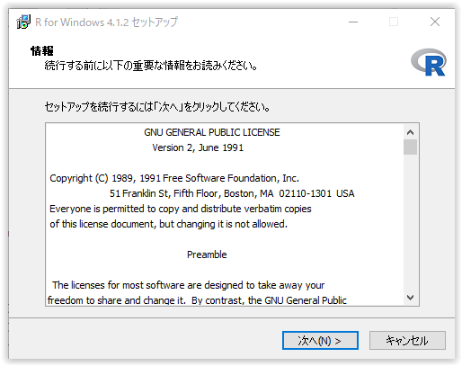

Slide 7
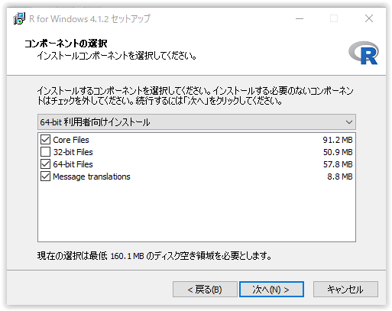
64-bit利用者向けインストールを選択する

Slide 8
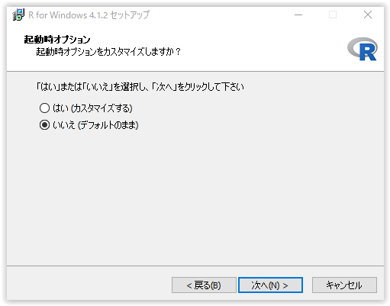
起動時のオプションは，
「いいえ（デフォルトのまま）」を選択する

Slide 9
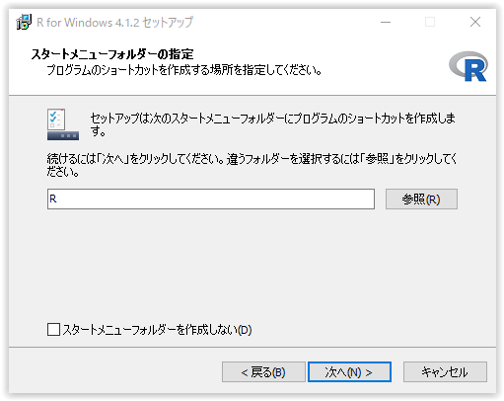

Slide 10
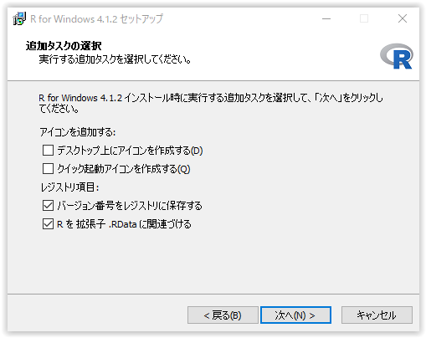

Slide 11
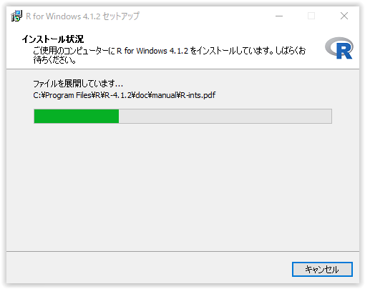

Slide 12
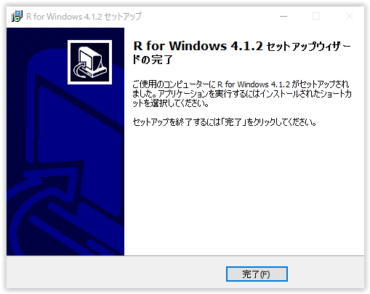

Slide 13
RStudio インストール方法

Slide 14
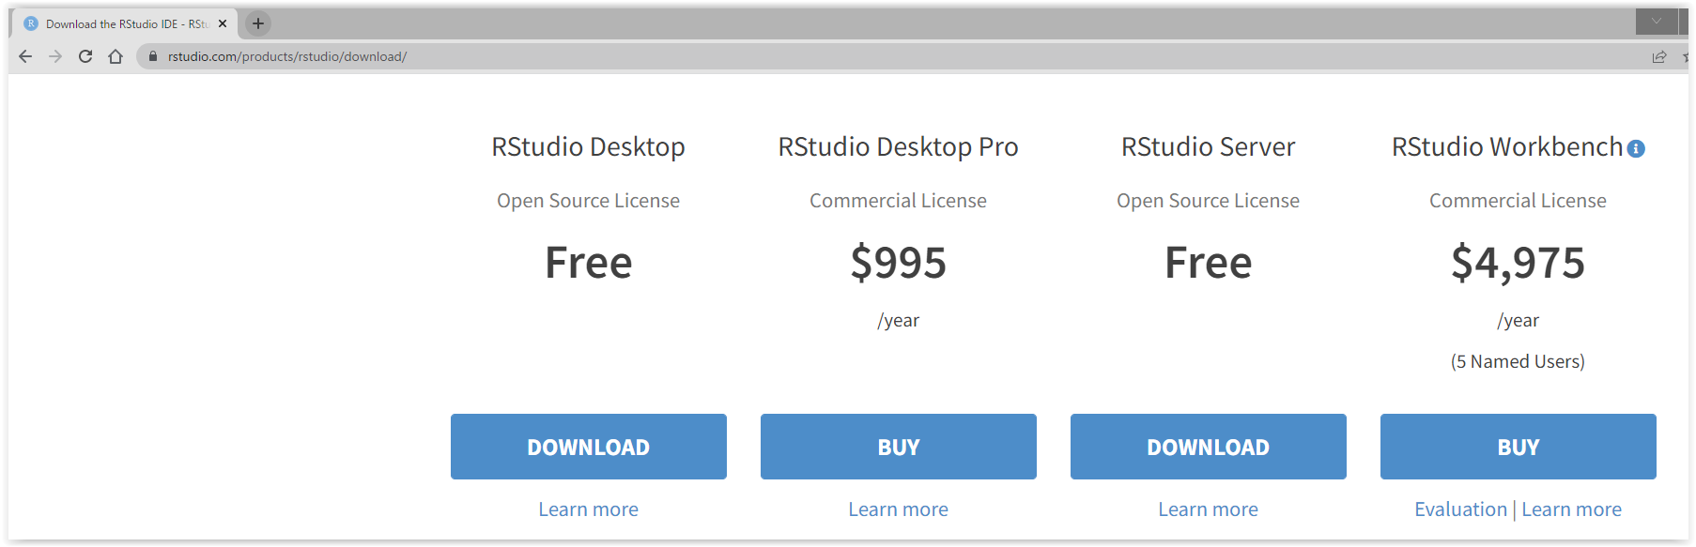
RStudio Desktopを次のURLから
ダウンロードする。
https://rstudio.com/products/rstudio/download/

Slide 15
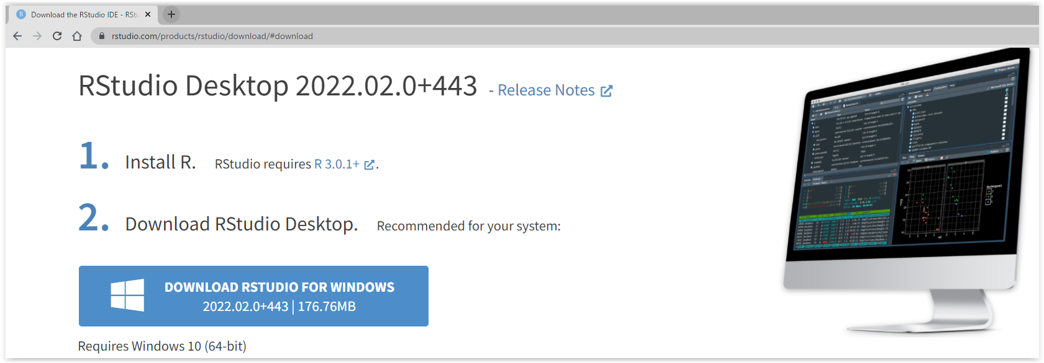
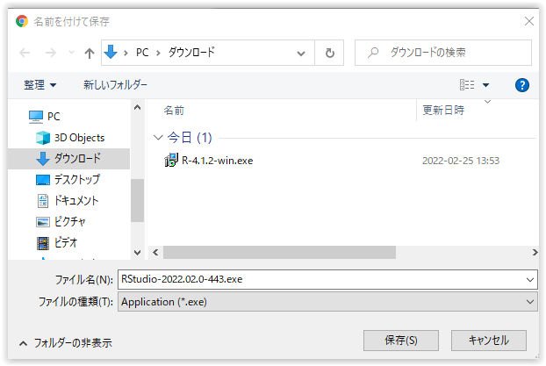

Slide 16
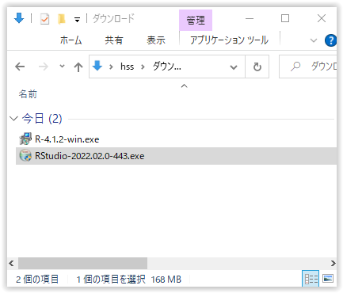
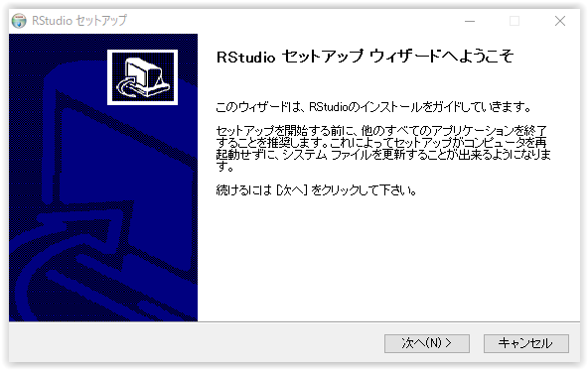
ダウンロードしたファイルをダブルクリックしセットアップを開始する

Slide 17
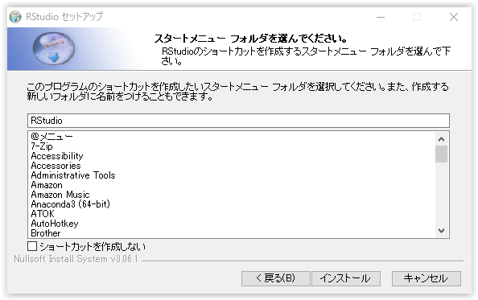

Slide 18
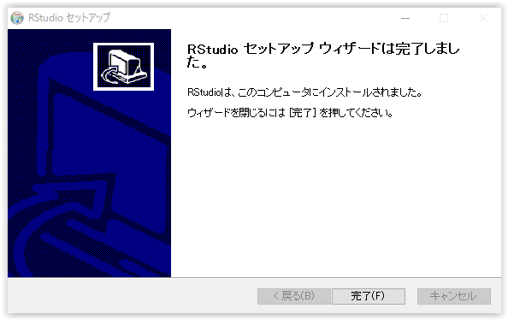

Slide 19
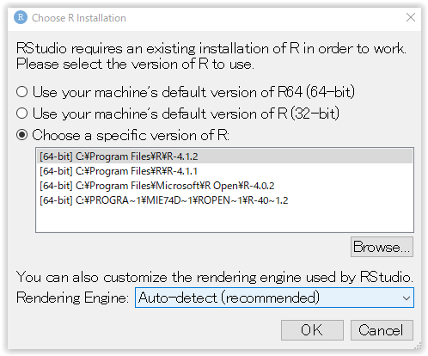
Rの選択画面（Choose R Installation)が
表示されたら，インストールしたRのバージョンを選択する。
表示されなかった場合は，後ほど，
RStudioのメニュー「Tools」ー「Global Options」ー
オプション設定画面の「General」でRの選択ができる。

Slide 20
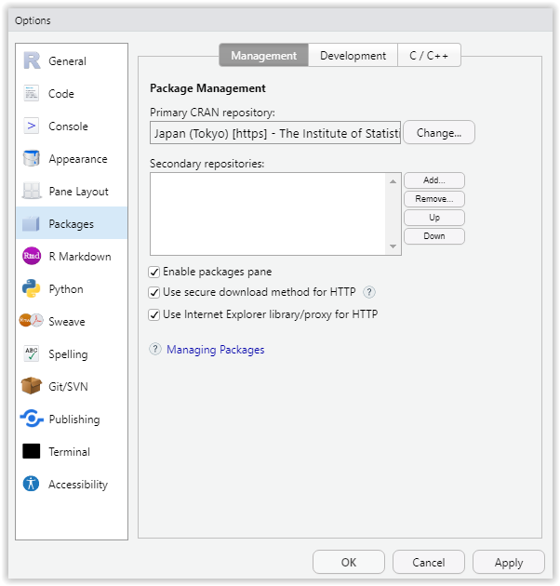
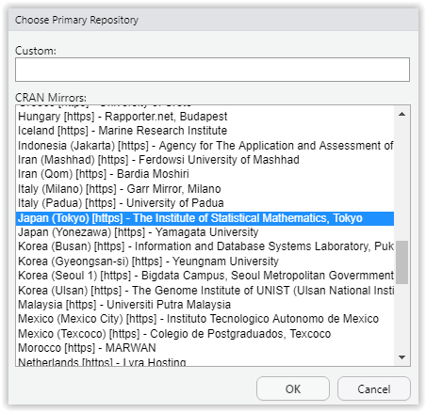
RStudioのメニュー「Tools」ー「Global Options」ーオプション設定画面の「Packages」を選択し，「Change...」ボタンを押す。「Japan（Tokyo）」を選択する。

Slide 21
Rパッケージ インストール

Slide 22
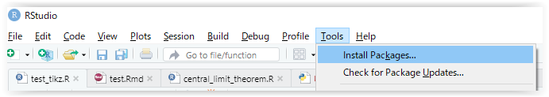
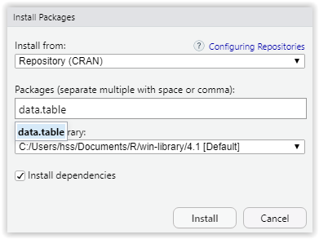
メニュー「Tools」ー「Install Packages」を開く。
「Packages」にインストールしたいパッケージ名を入力し，「Install」ボタンを押す。
「Install to library」 は「Default」に設定し，
「Install dependeｎcies」は
☑が入っていること。

Slide 23
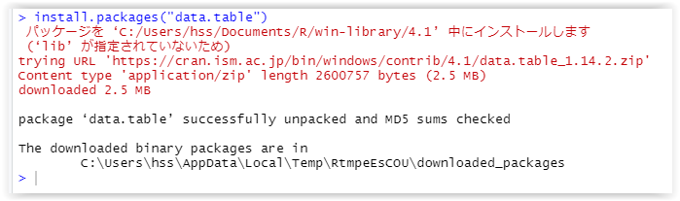
“package ‘*****’ successfully unpacked and MD5 sum checked” のメッセージがコンソール画面に表示されたら，正しくインストールできている。

